Slide 1
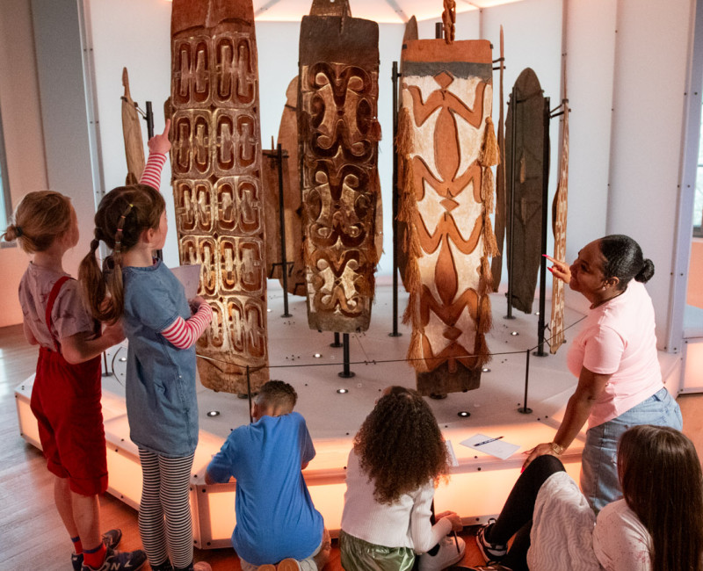


Bron: Wereldmuseum Rotterdam.
Welkom
buitenkring & PLG!
MESOE
4 november 2025

Slide 2
Programma
Buitenkring & PLG:
Onderzoeksupdate: aangescherpte onderzoeksvragen
Stelling multiperspectiviteit
Wat verstaan we binnen MESOE onder recontextualisering?
Presentatie good practice door Marleen Rozenbrand
Groepjes (PLG + buitenkring) recontextualiseren casussen uit de buitenkring
PLG:
Na vertrek buitenkring gaat PLG aan de slag met recontextualiseren casussen n.a.v. locatiebezoek
Schrijf je naam, functie en organisatie op een naamsticker.

Slide 3
Onderzoeksvragen
RQ1:
Welke randvoorwaarden hebben erfgoedprofessionals [leerkrachten, docenten en erfgoededucatoren] nodig om kennis over multiperspectivische erfgoededucatie naar een specifieke onderwijscontext te recontextualiseren?
RQ2:
Hoe gebruiken erfgoedprofessionals vakdidactische kennis [PCK] bij het ontwerpen van multiperspectivische erfgoededucatie aan de hand van object-based learning?

Slide 4
Stelling multiperspectiviteit
In literatuur over (geschiedenis)onderwijs wordt veelal de term multiperspectiviteit gebruikt, terwijl in literatuur over erfgoedinstellingen
eerder wordt gesproken over meerstemmigheid.
Stelling:
Multiperspectiviteit en meerstemmigheid hebben verschillende betekenissen in de context van het onderwijs en erfgoedinstellingen.
Overleg kort over de stelling in groepjes van 2 à 3.
Daarna bespreken we de inzichten plenair.

Slide 5
Wat verstaan we binnen MESOE onder recontextualisering?
Uit het onderzoeksplan:
‘In dit onderzoek willen we multiperspectivische erfgoededucatie niet alleen onderzoeken,
maar ook kennisuitwisseling en samenwerking tussen scholen en erfgoedinstellingen faciliteren. Om kennis, werkvormen en materialen rondom multiperspectivische erfgoededucatie te kunnen vertalen naar een specifieke onderwijscontext is recontextualisering nodig (Bertram, 2012). Recontextualisering is een proces van het hertalen, verfijnen, bijsturen en aanvullen van kennis in een nieuw domein’ (Bernstein, 2020).
scholen (PO/VO) erfgoedinstellingen

Slide 6
Wat verstaan we binnen MESOE onder recontextualisering?
Uit het onderzoeksplan:
‘In dit onderzoek willen we multiperspectivische erfgoededucatie niet alleen onderzoeken,
maar ook kennisuitwisseling en samenwerking tussen scholen en erfgoedinstellingen faciliteren. Om kennis, werkvormen en materialen rondom multiperspectivische erfgoededucatie te kunnen vertalen naar een specifieke onderwijscontext is recontextualisering nodig (Bertram, 2012). Recontextualisering is een proces van het hertalen, verfijnen, bijsturen en aanvullen van kennis in een nieuw domein’ (Bernstein, 2020).
Vandaag:
casussen buitenkring: erfgoedinstellingen ⟶ scholen (PO/VO)
casussen PLG: scholen (PO/VO) ⟷ erfgoedinstellingen
scholen (PO/VO) erfgoedinstellingen

Slide 7
Presentatie Marleen Rozenbrand
link presentatie

Slide 8
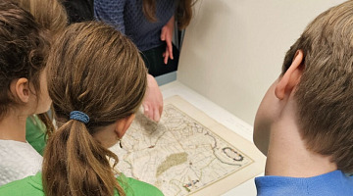
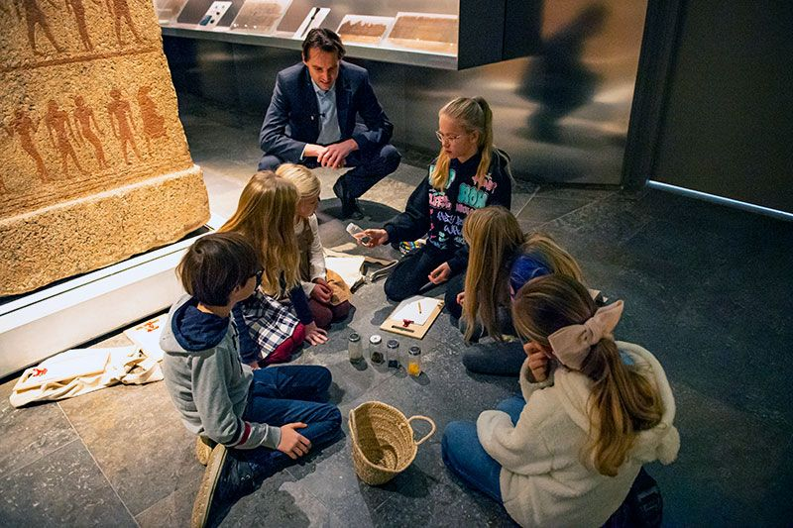
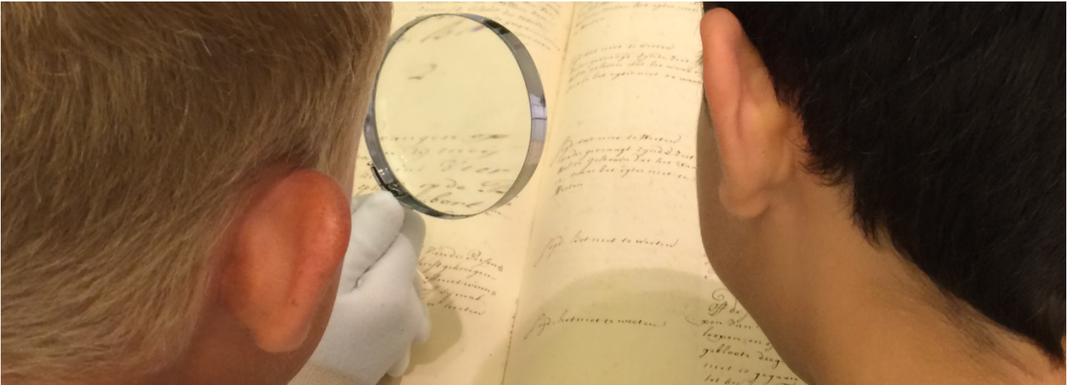
Verkennend veldwerk:
Bezoeken aan de buitenkring
Regionaal Historisch Centrum
Vecht en Venen.
Wereldmuseum Rotterdam.
Erfgoed Leiden en Omstreken.
Rijksmuseum van Oudheden.

Slide 9
Verkennend veldwerk:
Wat betekent multiperspectiviteit in jouw organisatie?
‘Onze instelling overkoepelt verschillende dorpen met elk een eigen karakter. De klasseverschillen zijn groot, en ook daarin schuilt multiperspectiviteit. Er zijn veel nieuwe bewoners uit de stad, maar ook boerenfamilies die hier al generaties lang wonen. We willen de omgeving in het grotere plaatje passen door historische thema’s te verbinden met lokale verhalen’.
‘Soms weten scholen niet goed wat multiperspectiviteit inhoudt, of dat het al in hun curriculum aanwezig is. Het begrip kan abstract klinken, maar het is toepasbaar op verschillende vakken en ook kleinere, persoonlijke thema’s – taal, burgerschap, wonen, feesten. Daar probeer ik leraren bewust van te maken’.
‘Bronnen zijn bijna altijd vanuit één, vaak wit perspectief geschreven. Ik geef docenten mee: wees je hiervan bewust en probeer tussen de regels door te lezen wat het perspectief van de ander is. In een lespakket over het slavernijverleden heb ik bewust een tot slaaf gemaakte, over wie weinig bekend is, als hoofdpersonage gekozen, naast de perspectieven van plantagehouders en handelaren’.
‘Ieder object vertelt een verhaal op zich, vaak over individuen. Wie waren de mensen die deze voorwerpen lieten maken of gebruikten? En wie juist niet? Het gaat om het erkennen van de stemmen die zijn bewaard en ook de stemmen die ontbreken’.

Slide 10
Verkennend veldwerk ⟶ casussen voor recontextualisering:
Bespreking PLG & buitenkring
Ieder groepje ontvangt een casus (blauw kaartje) voor recontextualisering van een erfgoedinstelling uit de buitenkring.
Bespreek met jouw groepje:
Vertaling naar onderwijscontext
Hoe zou de casus vertaald kunnen worden naar het PO of VO?
Samenwerking school en erfgoedinstelling
Welke mogelijkheden voor samenwerking met erfgoedinstellingen zien jullie voor deze casus?
Gebruik hiervoor het formulier.
Behoefte aan inspiratie of een voorbeeld? Lees de voorbeeldkaart (geel kaartje).
* De online groep heeft de casus en bijbehorend invulformulier via mail ontvangen.

Slide 11
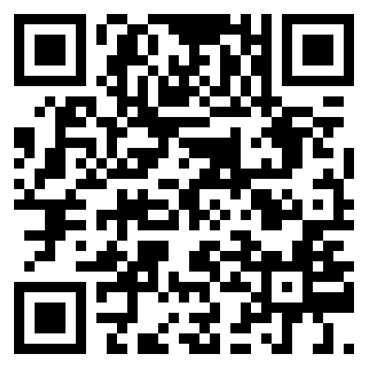
Datumprikker buitenkring
Bijeenkomst | Data
Bijeenkomst 1: Kennismaking PLG en recontextualiseren casussen | Datum: 4 november 2025, 16:00-17:30 ✓
Bijeenkomst 2: Klankbord: casussen PLG n.a.v. co-ontwerp + onderzoek | Richtdatum: 19 januari 2026, 17:00-19:00
Bijeenkomst 3: Klankbord: casussen PLG n.a.v. herontwerp + onderzoek | Richtdatum: 23 maart 2026, 17:00-19:00
Bijeenkomst 4: Studiedag PLG & buitenkring | Richtdatum: 15 juni 2026, 16:30-19:00
Jullie ontvangen ca. twee weken voor elke bijeenkomst een uitnodiging met alle praktische informatie.
Datumprikker

Slide 12
Pauze

Slide 13
Uitwisselen casussen locatiebezoeken
Gespreksronde
Ter voorbereiding heeft iedereen een casus voor recontextualisering meegenomen die je bent tegengekomen tijdens het locatiebezoek.
Maak een korte ronde met jouw groepje:
  Vertel waar je op bezoek bent geweest en introduceer jouw casus.
  Licht toe wat je inspirerend vond aan deze casus.
  Bespreek waarom deze casus geschikt is om te vertalen naar jouw school of instelling.

Slide 14
Uitwisselen casussen locatiebezoeken + analyse van één casus
Gespreksronde
Ter voorbereiding heeft iedereen een casus voor recontextualisering meegenomen die je bent tegengekomen tijdens het locatiebezoek.
Maak een korte ronde met jouw groepje:
  Vertel waar je op bezoek bent geweest en introduceer jouw casus.
  Licht toe wat je inspirerend vond aan deze casus.
  Bespreek waarom deze casus geschikt is om te vertalen naar jouw school of instelling.
Selecteer samen één casus voor nadere analyse
Koppel de casus aan andere educatieve context: PO, VO of erfgoedinstelling.
Analyseer de casus a.d.h.v. vragen op het formulier:
  Hoe zou de casus vertaald kunnen worden naar de gekozen educatieve context?
  Denk aan: werkvorm, benodigde materialen / bronnen en aansluiting bij het curriculum.
  Wat is de rol van de school en de erfgoedinstelling in de samenwerking?
  Welke uitdagingen kom je tegen bij het recontextualiseren van de casus?
  Welke voorwaarden heb je nodig om de casus te recontextualiseren?
Plenair uitwisselen analyses

Slide 15
Vooruitblik volgende PLG-bijeenkomst
8 december 2025
16:30-19:00
Universiteit Utrecht, Janskerkhof 2-3, 0.17
Co-ontwerpbijeenkomst
Voorbereiding:
We vragen je om een plan voor een les / leeractiviteit / werkvorm of eerder besproken casus mee te nemen:
  die uitnodigt tot recontextualisering
  waarin een erfgoedthema of -object centraal staat
  waarin verschillende perspectieven op het thema/object aan bod (kunnen) komen
  waar voor 9 februari 2026 mee geëxperimenteerd kan worden
Notes:
Boijmans-format tonen.

Slide 16
Vooruitblik volgende PLG-bijeenkomst
8 december 2025
16:30-19:00
Universiteit Utrecht, Janskerkhof 2-3, 0.17
Co-ontwerpbijeenkomst
Voorbereiding:
We vragen je om een plan voor een les / leeractiviteit / werkvorm of eerder besproken casus mee te nemen:
  die uitnodigt tot recontextualisering
  waarin een erfgoedthema of -object centraal staat
  waarin verschillende perspectieven op het thema/object aan bod (kunnen) komen
  waar voor 9 februari 2026 mee geëxperimenteerd kan worden
Afstemmen:
Voor de consistentie is het handig om één ontwerpformat aan te houden. Dit format:
  beperkt zich tot de belangrijkste stappen / onderdelen van een les / leeractiviteit / werkvorm, en
  is flexibel inzetbaar in verschillende educatieve contexten.
Heb je een goed voorbeeld voor zo’n ontwerpformat? ⟶ ✉️ j.j.h.nikkessen@uu.nl
Notes:
Boijmans-format tonen.

Slide 17
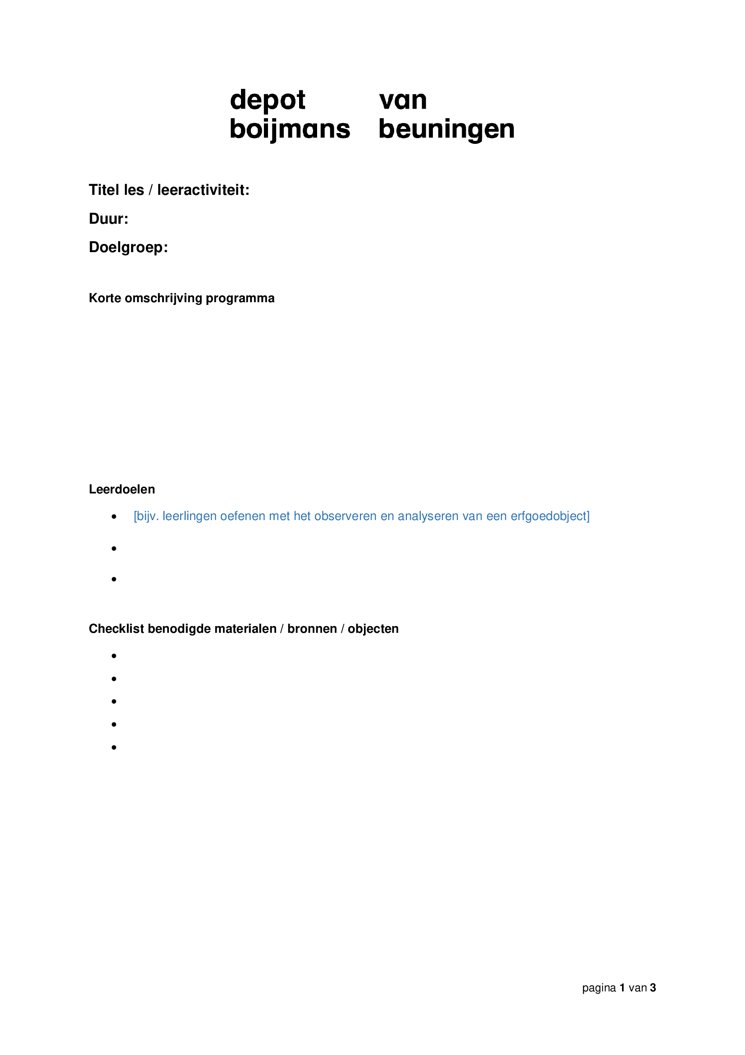
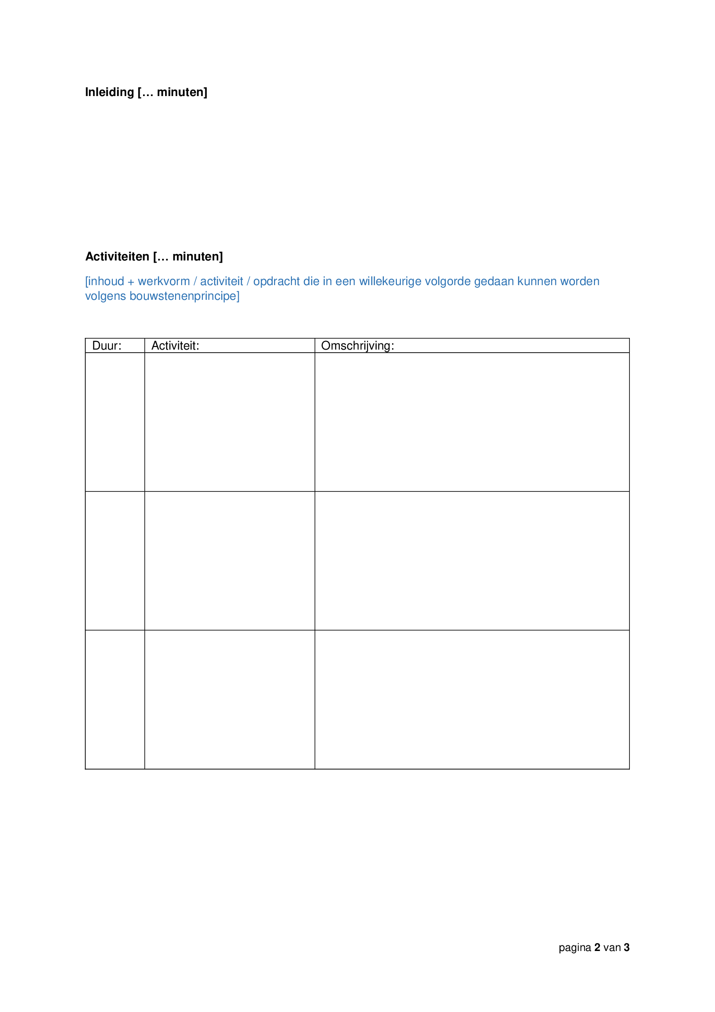
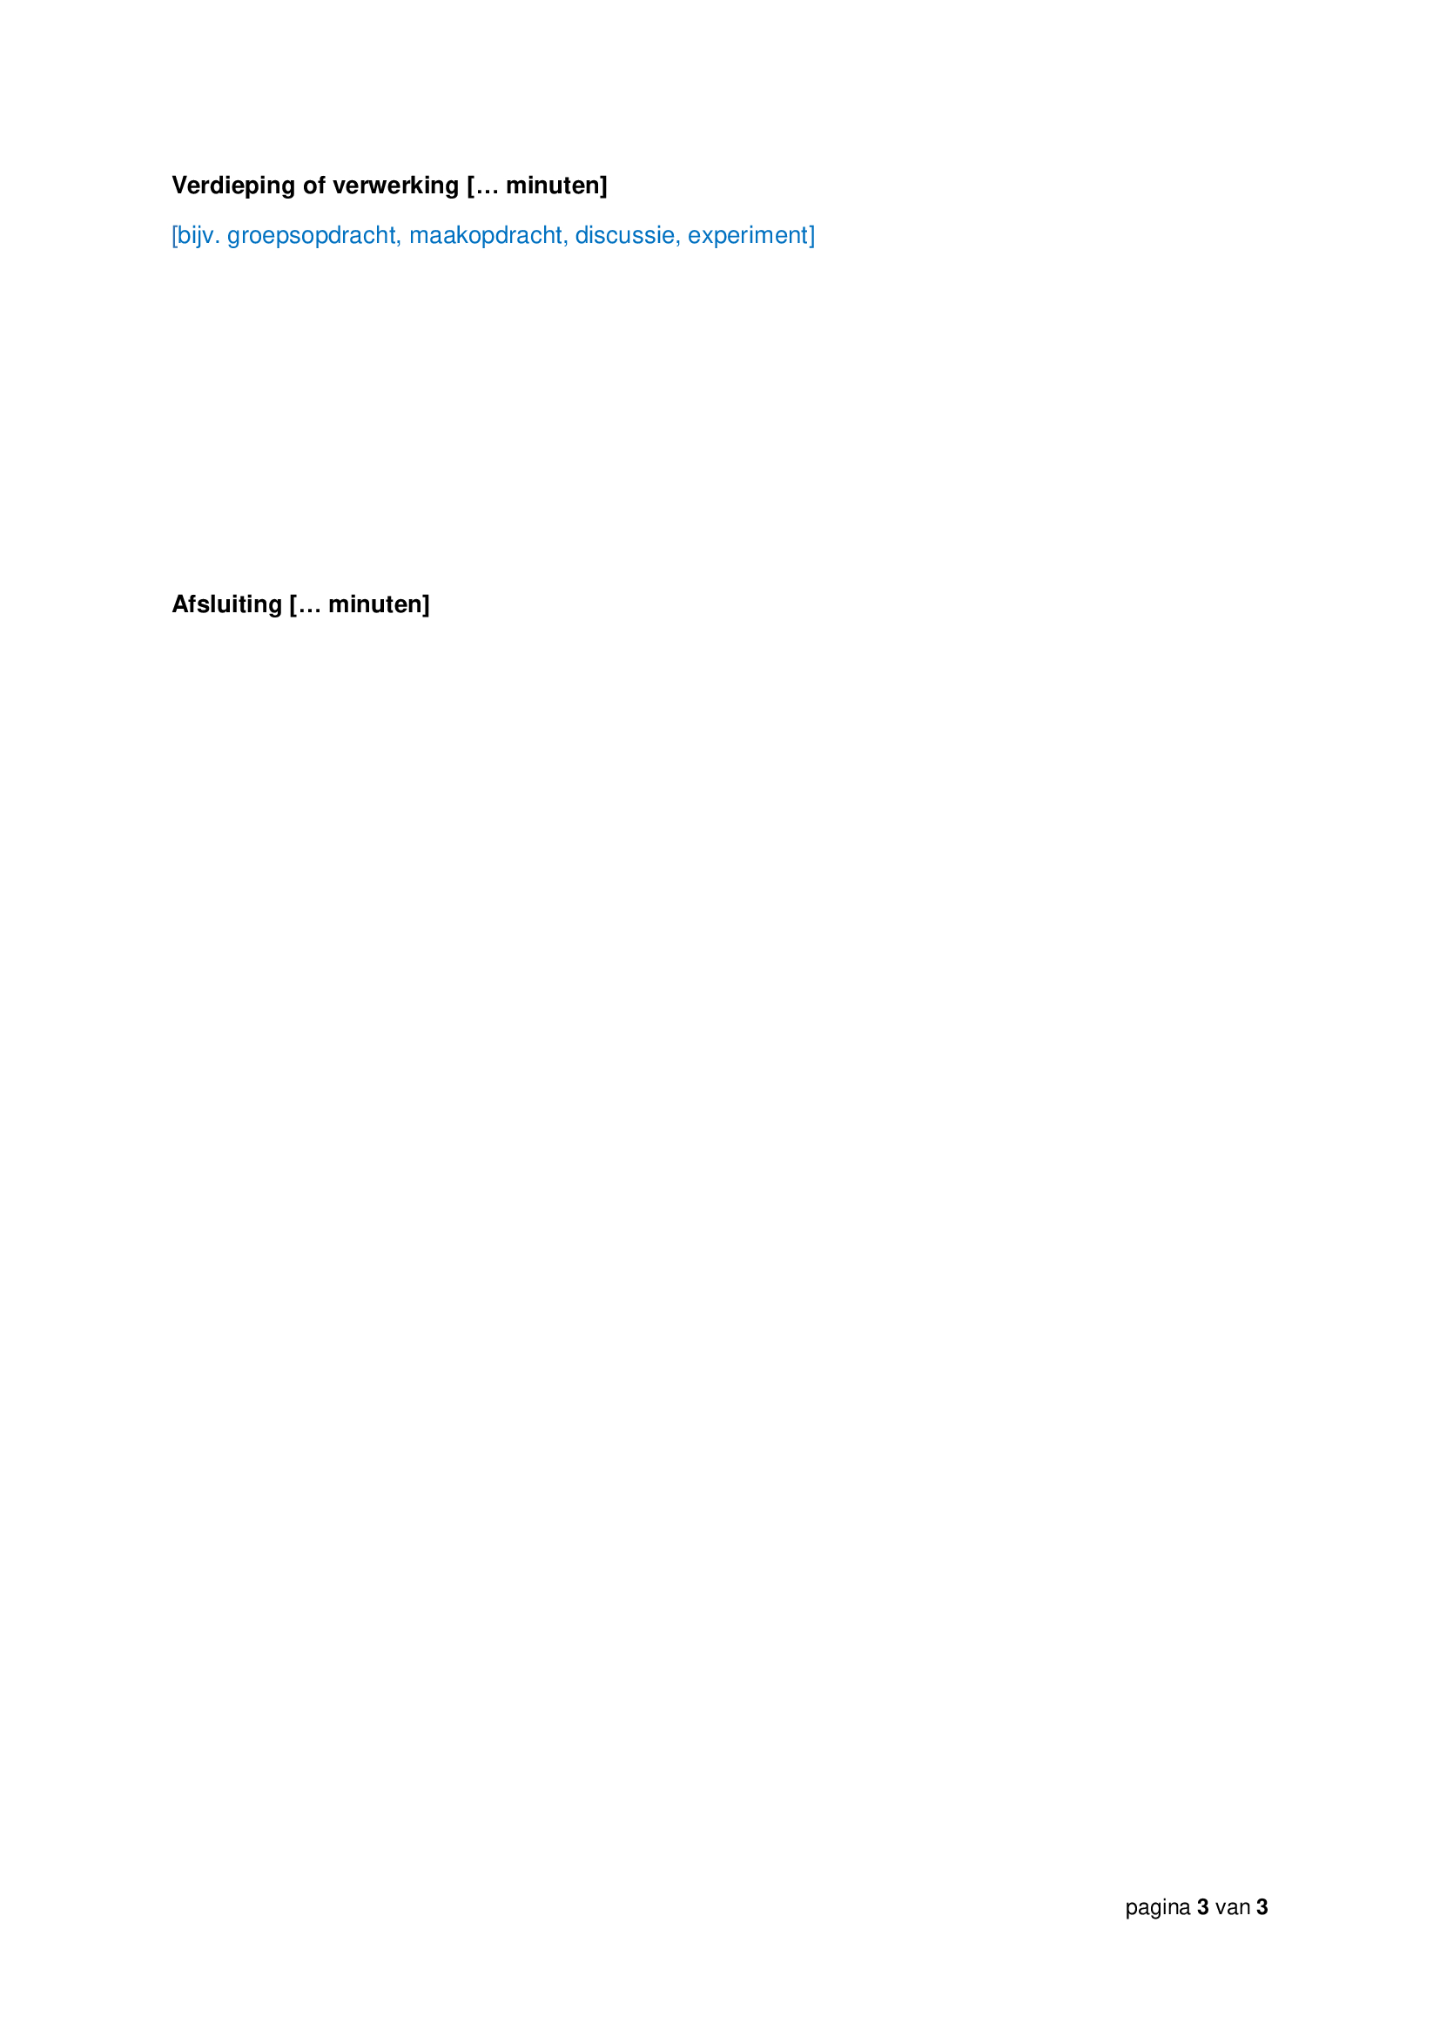

Slide 18
Veel dank voor het delen van jullie kennis en ervaringen!

